Slide 1
Java
Java语言概述
Introduction to Java Programming Languange

Slide 2

主要内容
课程介绍
Java语言发展史
Java技术体系
Java语言特点
Java运行机制
Java语言应用分类
Java开发工具

Slide 3
[1]
课程介绍
Java

Slide 4

课程介绍
课程目的：
了解并掌握java编程技术
理解面向对象程序设计的思路和方法
考核方式：
期末笔试成绩（60%）
平时成绩（40%）
上机考试 30%
OJ练习 20%，实验报告40%
线上题目5%，出勤 5%

Slide 5
教材及参考书目
教材：
《Java核心技术》11th or 12th Cay S. Horstmann 机械工业出版社
《疯狂Java讲义》4th or 5th，李刚，电子工业出版社
《Java编程思想》4th，Bruce Eckel，机械工业出版社
深入学习参考：
《Effective Java》，Joshua Bloch, 机械工业出版社
《深入理解Java虚拟机：JVM高级特性与最佳实践 》,周志明 , 机械工业出版社
API参考： 《Java JDK, Standard Edition Documentation》

Slide 6
[2]
Java语言发展史
Java

Slide 7

Java出现的背景
1991,Sun,Green项目
Gosling的新创意--Oak
1994,HotJava,支持Oak的浏览器。
1995.05.23，Oak更名为Java。
1996.01,JDK1.0发布
James Gosling
Notes:
1.当时企图尝试用C++开发用于消费电器（机顶盒et..）中的软件。用C/C++控制嵌入系统灵活有余，太接近于底层，有很大可能出现毁坏系统的错误
2. Oak保留了熟悉的C++语法，但省略了明确的资源引用、指针与操作符重载等潜在的危险特性
3.同期， 与netspace合作，NC嵌入java的支持。
4.96年，Sun成立Java业务集团,大力发展已成为Internet发行的行业标准的Java。

Slide 8
Java的版本演进（1)
1995.05.23 ， Java语言发布
1996.01， JDK1.0
1997.02.18 ， JDK1.1
1998.12.04 ， JDK1.2（Java2）- J2SE J2EE J2ME
2000.05.08 ， J2SE1.3
2002.02.13 ， J2SE1.4
2004.09.30 ， J2SE1.5即Java SE 5.0
2005.06.28 ， Java SE 6.0
2011.07.28 ， Java SE 7.0
2014.03.18 ， Java SE 8.0
Notes:
1998.12.04，SUN公司发布Java的三个版本：标准版（J2SE）、企业版（J2EE）和微型版（J2ME）。
2005.6，J2EE更名为Java EE，J2SE更名为Java SE，J2ME更名为Java ME
8

Slide 9
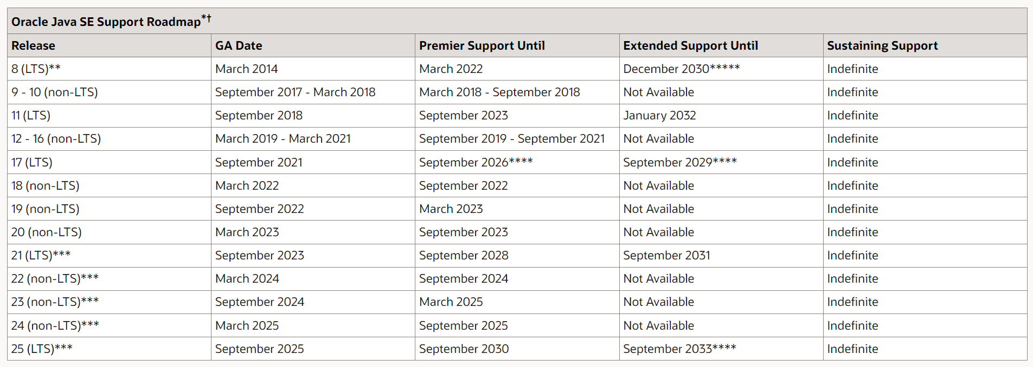
Java的版本演进
2014.03.18 ， Java SE 8.0（服务支持从2022.3延长到2030.12）
2017.09.21 ， Java SE 9，10（2018.03.14）（non-LTS）
2018.09.26 ， Java SE 11（LTS,2023.9延长到2026.9）
2019.3.19~2021.3.16，12~16
2021.09.14， Java SE 17（LTS,2026.9延长到2029.9）
2022.3.22~2023.3.20，18~20
2023.09.19， Java SE 21（LTS,2028.9延长到2031.9）
2024.3.19~2024.9.17，22~23
Notes:
根据 New Relic 2024 Java 生态系统状态报告，Java 17、11 和 8 的用户比例分别为 35%、33% 和 29%
9

Slide 10
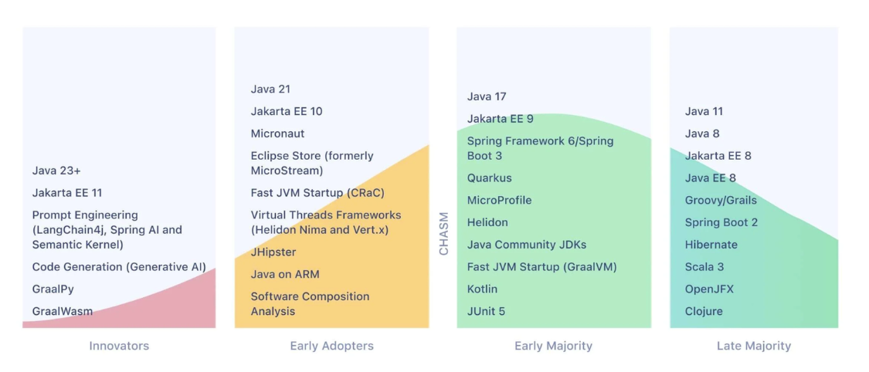
用户占比

Slide 11
Java语言的发展现状
随着JDK的日渐成熟，JDK1.4以后涌现出大量基于Java的开源框架，Struts、Hibernate、Spring等，这些在企业级应用领域占领了大量市场。
随着手机应用的广泛推广，以Java为基础的Android开发平台也被更多的开发人员使用。

Slide 12
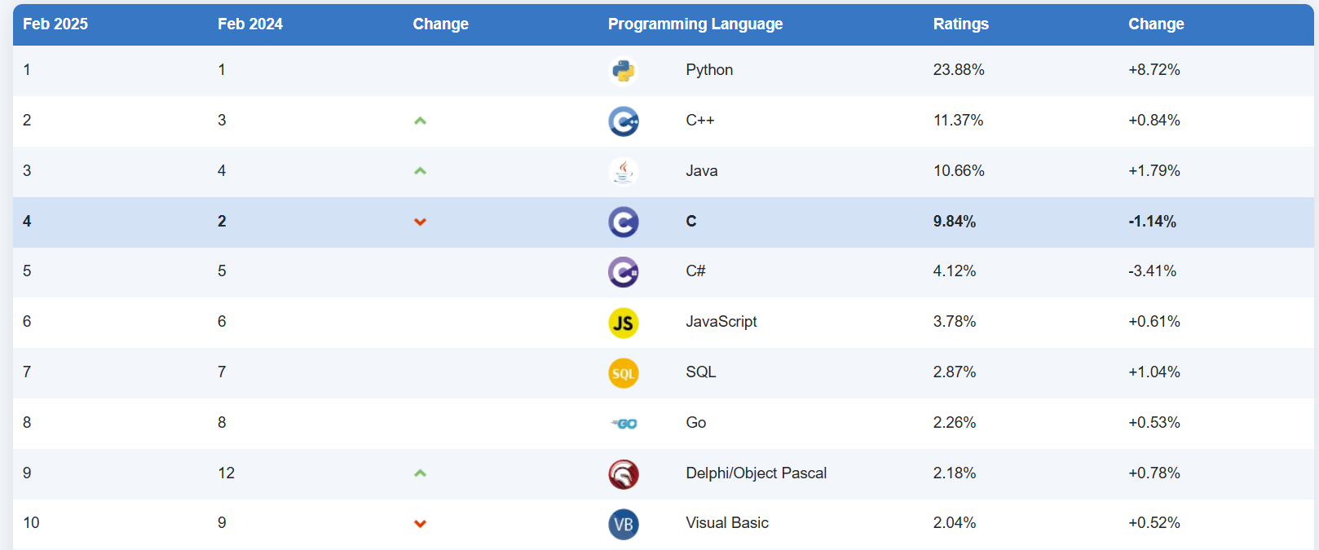

Slide 13
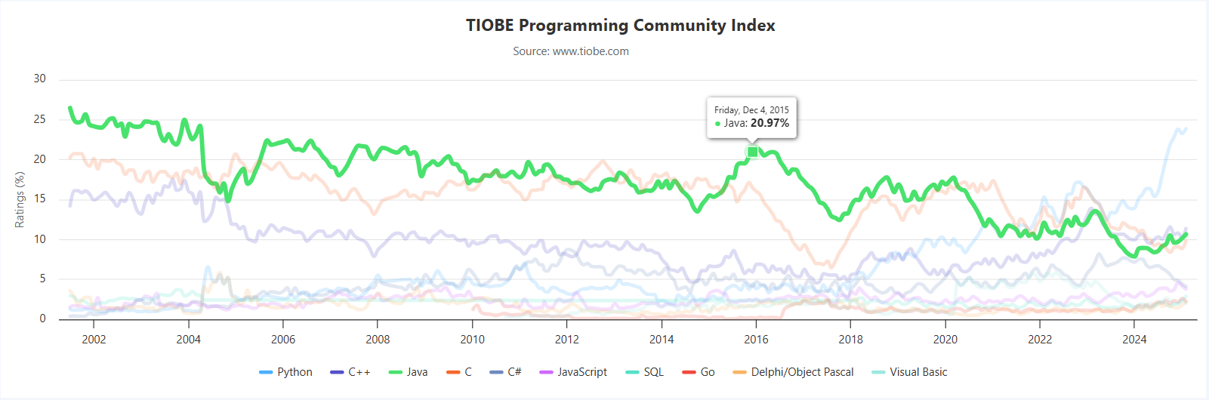
编程语言最新排名
https://www.tiobe.com/tiobe-index
Notes:
https://www.tiobe.com/tiobe-index

Slide 14
[3]
Java技术体系
Java

Slide 15
Java技术体系
针对企业计算、桌面计算和移动计算，Java平台提供了三个版本，形成了三大技术体系：
Java Platform, Standard Edition (Java SE)
Java Platform, Enterprise Edition (Java EE, Jakarta EE 2017年)
Java Platform, Micro Edition (Java ME)
Notes:
2017年，Oracle决定将Java EE交给了开源组织Eclipse基金会，从而改变了其发展轨迹。现在，Java EE已经正式更名为Jakarta EE

Slide 16
Java 家族
在Java中，类库以包（package）的形式提供，不同版本的Java提供不同的包，以面向特定的应用。
Java SE (Standard) Java SE 包含那些构成Java语言核心的类。 比如：数据库连接、接口定义、输入/输出、网络编程
Java/Jakarta EE (Enterprise Release 8.0，Java EE 8.0 2017年9月，Jakarta EE 11 2024年12月发布核心) EE 包含Java SE 中的类，并且还包含用于开发企业级应用的类。 比如：EJB、servlet、JSP、XML、json、mail、事务控制
Java ME (Micro Release 8.3，2016年7月) Java ME 包含Java SE中一部分类，用于消费类电子产品的软件开发。 比如：呼机、智能卡、手机、PDA、机顶盒
Notes:
Java SE包含于Java EE中，Java ME包含了JavaSE的核心类，但新添加了一些专有类 应用场合，API的覆盖范围各不相同。 笼统的讲，可以这样理解： JavaSE是基础； 压缩一点，再增加一些CLDC等方面的特性就是JavaME； 扩充一点，再增加一些EJB等企业应用方面的特性就是JavaEE。 补充一点JavaEE更恰当的说，应该是JAVA2企业开发的技术规范，不仅仅是比标准版多了一些类。

Slide 17
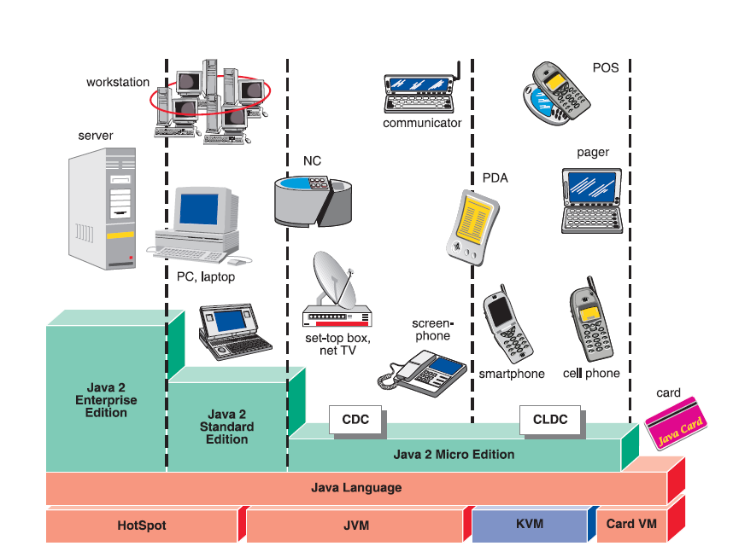

Slide 18
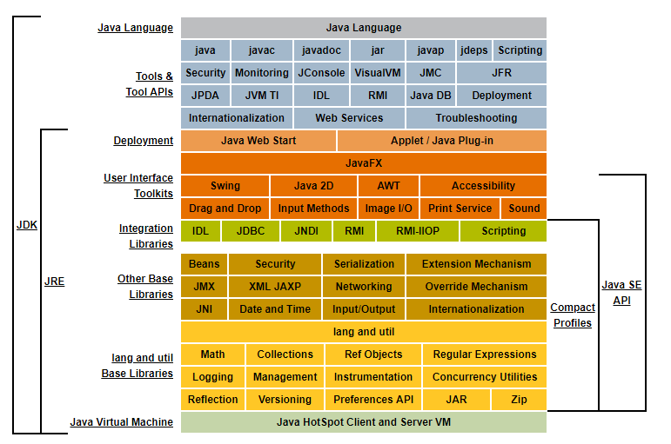
JDK 家族
https://docs.oracle.com/javase/8/docs/

Slide 19
Java EE 13项规范（Java EE 8.0）
1、JDBC（java Database Connectivity）
2、JNDI(Java Name and Directory Interface)
3、EJB（Enterprise JavaBean）
4、RMI（RemoteMethod Invoke）
5、Java IDL（Interface Definition Language接口定义语言）/CORBA
6、JSP(Java Server Pages)
7、Java Servlet
8、XML（Extensible Markup Language）
9、JMS（Java Message Service）
10、JTA（Java Transaction Architecture）
11、JTS（Java Transaction Service）
12、JavaMail
13、JAF（JavaBeans Activation Framework）

Slide 20
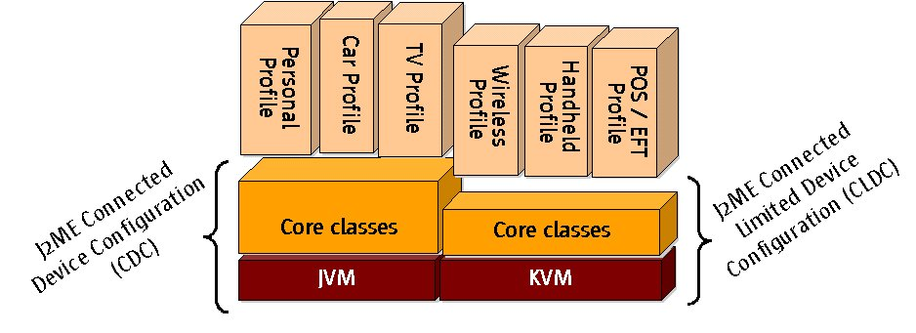
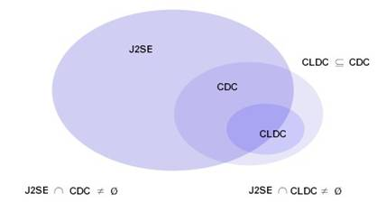
Java ME 家族
Connected Limited Device Configuration and K Virtual Machine (128K-512K)
Mobile Information Device Profile
Connected Device Configuration and C Virtual Machine(2M+)
Foundation Profile
Java ME Wireless Toolkit
cldc，cdc与JavaSE的关系

Slide 21
[4]
Java语言特点
Java

Slide 22
Java语言的特点
J
简单、安全、可靠
面向对象
解释执行
结构中立、可移植性
高性能
多线程
动态性

Slide 23
Java语言的特点
Java与C及C++的主要区别
取消#include 和#define 等预处理功能
取消structure,union及typedef
取消独立函数、取消指针、取消多重继承
取消goto
取消操作符重载(Operator Overloading)
对象赋值为值传递（Java白皮书中指明参数传递为By Value，含义为栈的值传递）
增加垃圾回收机制
跨平台
细节语法区别（取消隐式强制类型转换，不允许局部变量重新定义等）
Notes:
c++子类对象赋值给父类对象引用，会生成一个新的父类对象

Slide 24
Java与C的语法区别
隐式强制类型转换
int i;
float f;
i = f; //C++允许，Java不允许
局部变量重新定义
int i;
{
int i; //C++允许，Java不允许
}

Slide 25
[5]
Java运行机制
Java

Slide 26
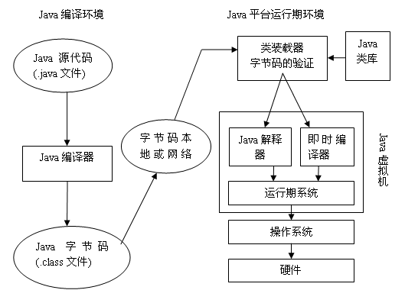
Java程序的跨平台运行机制
JVM

Slide 27
Java 虚拟机 (JVM)
虚拟机指令 字节码
源代码
通过编译器
Java 虚拟机
机器码
Target Machine
在每个计算机上，都有独特的JVM

Slide 28
Java与C语言两种工作模式的比较
Java编译器
Java解释器
二进制
编译器
二进制
Powerpc
Powerpc
JAVA
源
程
序
Powerpc
Powerpc
C
源
程
序
中间码
pentium
pentium
pentium
pentium
SPARC
SPARC
SPARC
SPARC

Slide 29
Java程序的跨平台运行机制
Source Code(源程序 *.java)
complie (编译)
Byte Code(字节码文件 *.class)
load (载入)
基于Windows JVM
基于Linux JVM
基于Unix JVM
execute (解释)
Windows
Linux
Unix

Slide 30
Java 语言程序解释执行环境
硬件
操作系统
JVM (Java 虚拟机)
字节码程序
用户 USER

Slide 31
Java运行机制
JVM不同的操作系统有不同的虚拟机，它类似一个小巧而高效的CPU.
字节代码(.class文件)是与平台无关的，是虚拟机的机器指令.
Java字节代码运行的方式:
interpreter(解释方式)
Just-in-time(即时编译):由代码生成器将字节代码转换成本机的机器代码,然后可以以较高速度执行.
机器码运行方式
AOT(Ahead of Time-提前编译):将编译优化过程由“运行阶段”挪到“构建阶段”，即打包时直接产出优化后的本地代码。可以脱离JVM
字节码
机器码
Java
interpreter
Just-in-time
compiler
Ahead of Time
Runtime System
Operating System
Hardware
Notes:
热点代码
当然是否需要启动JIT编译器将字节码直接编译为对应平台的本地机器指令，则需要根据代码被调用执行的频率而定。关于那些需要被编译为本地代码的字节码，也被称之为“热点代码”(个被多次调用的方法，或者是一个方法体内部循环次数较多的循环
热点代码探测方式
采用基于计数器的热点探测，HotSpot VM将会为每一个方法都建立2个不同类型的计数器，分别为方法调用计数器(Invocation Counter)和回边计数器(BackEdge Counter)
1.方法调用计数器:用于统计方法的调用次数
2.回边计数器:则用于统计循环体执行的语环次数
以方法调用计数器为案例，另一个回边计数器类似:这个计数器就用于统计方法被调用的次数，它的默认阙值在 client模式下是1500次，在 server模式下是10000次。超过这个阀值，就会触发JIT编译。

Slide 32
GraalVM JDK
GraalVM JDK ：除了包含JDK 的所有特性外，还提供了多语言支持（如JavaScript、Python、Ruby等）、Native Image技术、与JVM兼容的API以及与其他语言的互操作性等额外功能。Native Image技术可以将Java应用程序编译成独立的可执行文件，显著减少启动时间和内存使用。

Slide 33
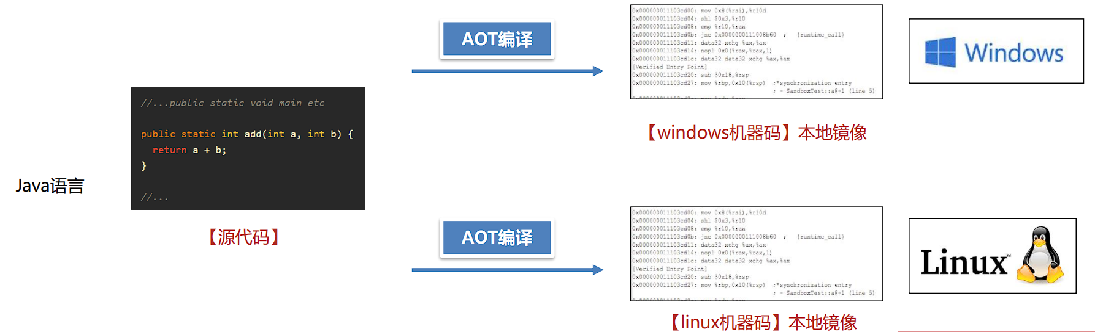
Java AOT编译方式
JDK9.0以实验形式出现，JDK16删除，JDK17~23在GraalVM版本中

Slide 34
GraalVM与传统JDK应用场景
JDK场景：
传统的Java Web应用程序。
不需要快速启动或低内存消耗的应用程序。
对多语言支持没有要求的应用程序。
GraalVM JDK场景：
微服务架构中的服务组件，需要快速启动和低内存消耗。
云计算环境中的应用程序，需要高性能和低资源消耗。
大数据处理任务，需要高性能和低延迟的计算能力。
需要集成多种编程语言的应用程序，如Java、Python、Ruby等
对Java应用程序进行性能优化和内存管理的场景。

Slide 35
GraalVM JDK缺点
跨平台问题，在不同平台下运行需要编译多次,编译平台的依赖库等环境要与运行平台保持一致使用框架之后，编译本地镜像的时间比较长，同时也需要消耗大量的CPU和内存
AOT 编译器在编译时，需要知道运行时所有可访问的所有类。但是Java中有一些技术在运行时创建类，例如反射、动态代理等。这些技术在很多框架比如Spring中大量使用，所以应用框架需要对AOT编译器进行适配解决类似的问题

Slide 36
垃圾收集机制(Garbage Collection)
在C/C++ 等语言中，由程序员负责回收无用内存。
Java语言解除了程序员回收无用内存空间的责任。它提供一种系统级线程跟踪存储空间的分配情况。
并在JVM的空闲时，检查并释放那些可被释放的存储器空间。垃圾收集在Java程序运行过程中自动进行，程序员无法精确控制和干预。

Slide 37
[6]
Java程序开发
Java

Slide 38
Java程序开发过程
安装JDK
设置环境变量
安装IDE
安装
程序修改
程序设计
错误
保存
开发
编译
源程序文件 (*.java)
成功
字节码文件 (*.class)
运行
Applet
Java EE Server App
Rich Client App
Java ME App

Slide 39
Java语言的开发工具
The Java (SE) System Development Kit (JDK)
Java IDE (Java集成开发环境)
Java Runtime Environment (JRE) (Java执行环境)
Tools (各种工具程序)
Java Class Library Source Files (Java类库源码)
Demo (关于各种类的例程)
Eclipse
Idea

Slide 40
Java资源
Oracle公司Java技术官方网站
https://www.oracle.com/developer/
Eclipse项目网站
https://www.eclipse.org
各种Java相关开源项目网站
https://www.sourceforge.net

Slide 41
JDK的主要功能
java/bin的目录下包含义下主要文件:
Javac.exe: Java编译器, 用来将java程序编译成 Bytecode
Java.exe: Java编译器,执行已经转换成Bytecode的 java应用程序.
Javadoc.exe：文档生成器,创建HTML文件
jdb: Java调试器, 用来调试java程序
javap: 反编译,将类文件还原回方法和变量.
Appletviewer.exe : Java解释器, 用来解释已经转换成Bytecode的java小应用程序.

Slide 42
Java程序的几种类型
Application
“Java应用”是可以独立运行的Java程序。
以main()方法作为程序入口，由Java解释器加载执行。
Applet
没有main()方法作为程序入口，不能独立运行
由浏览器或appletviewer加载执行。
Servlet/JSP
是Java技术对CGI 编程的解决方案。
是运行于Web server上的、作为来自于Web browser 或其他HTTP client端的请求 和 在HTTP server上的数据库及其他应用程序之间的中间层程序。

Slide 43
应用程序举例－ Application
主类名
HelloWorld.java:
public class HelloWorld {
public static void main(String[ ] args) { //display “HelloWorld!”
System.out.println("Hello World!");
}
}

Slide 44
应用程序举例－ Application（续）
由一个或多个“类”组成。
如何定义类 ：
class HelloWorld { }
其中必须有一个公有“类”定义了main() 方法：
public static void main(String[ ] args)
该方法是自动执行的类方法，是Java应用运行的起始点。而这个类也就称之为“主类”。

Slide 45
Java源文件名要与主类名同名（区分大小写）
public class HelloWorld —— HelloWorld.java
注释
//display “HelloWorld!”
注： Java 21 版本的预览功能中有Unnamed Classes，主函数可以不用封装在类中

Slide 46
方法的调用
System.out.println("Hello World!");
public final class System {
public final static PrintStream out ;
... ...
}

Slide 47
编译 — javac.exe
javac HelloWorld.java
产生HelloWorld.class 文件
解释执行 — java.exe
java HelloWorld （隐含.class文件）
D:\> javac HelloWorld.java
D:\> java HelloWorld
Hello World!

Slide 48
应用程序举例－applet
HelloApplet.java
import java.awt.Graphics;
import java.applet.Applet; //将java.applet
//包中的系统类Applet引入本程序
public class HelloApplet
extends java.applet.Applet {
public void paint(Graphics g) {
g.drawString("Hello, Java World!", 10,20);
}
}

Slide 49
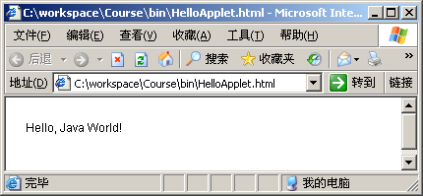
应用程序举例－applet
HelloApplet.html
<applet code=chapter1.HelloApplet width=200 height=50>
</applet>

Slide 50
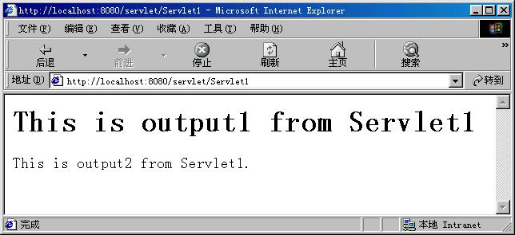
应用程序举例－Servlet
import javax.servlet.*;
import java.io.*;
import javax.servlet.http.*;
public class Servlet1 extends HttpServlet {
public void service(HttpServletRequest request,
HttpServletResponse response) throws
IOException, ServletException {
PrintWriter out;
String title="This is title of servlet";
String heading1="This is output1 from Servlet1";
response.setContentType("text/html");
out = response.getWriter();
out.print("<HTML><HEAD><TITLE>"
+title+"</TITLE </HEAD><BODY>");
out.print("<h1>"+heading1 +"</h1>");
out.println("<P>This is output2 from Servlet1.");
out.print("</BODY></HTML>");
out.close();
}
}
Servlet1.java

Slide 51
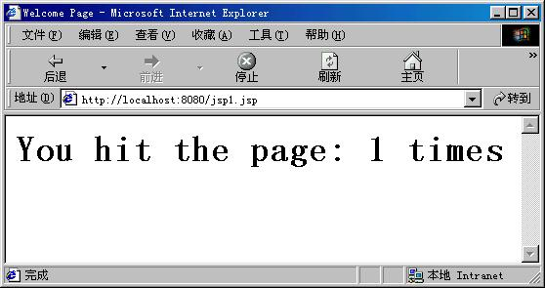
应用程序举例－JSP
<HTML><HEAD><TITLE>Welcome Page</TITLE></HEAD>
<body>
<H1>You hit the page:
<%! int hitcount=1;%>
<%= hitcount++ %>
times
</H1>
</body></html>

Slide 52
[7]
JDK8->JDK9~23
Java

Slide 53
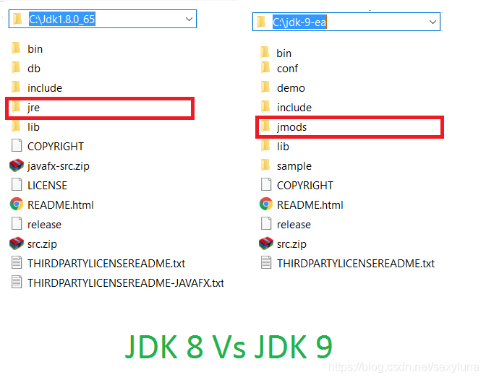
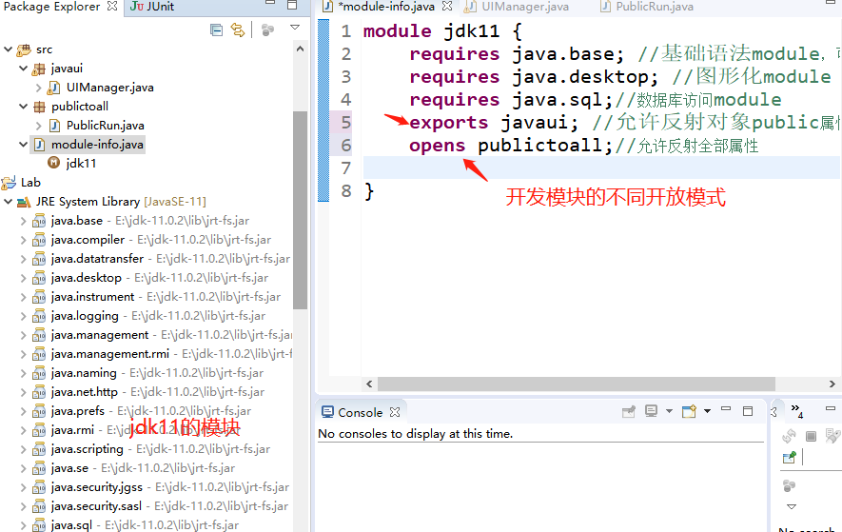
模块化
JDK9引入了一个新的特性JPMS（Java Platform Module System），又称Project Jigsaw
用户可以指定个人应用包含模块
参考：https://www.cnblogs.com/lujiango/p/7852120.html

Slide 54
jshell
JShell：Read-Evaluate-Print循环（REPL），输入时变量声明，语句和表达式，并立即显示结果。
优点：可快速验证Java API
缺点：代码编写复杂
智能程度低
对JDK外第三方包的依赖繁琐
Java自身的强类型限制
代码片段的执行
jshell> print(a)
test for jshell
jshell> a.split(" ")
$11 ==> String[3] { "test", "for", "jshell" }
jshell> $11
$11 ==> String[3] { "test", "for", "jshell" }
jshell>

Slide 55
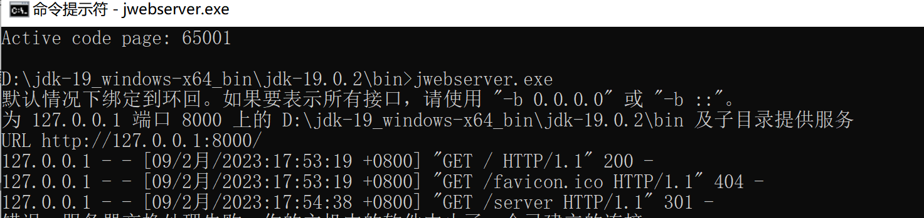
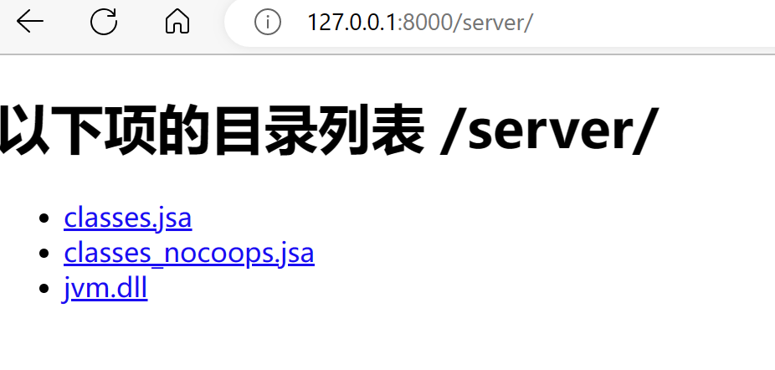
jwebserver-jdk18
启动一个简单的 、最小化的静态 Web 服务器
Notes:
chcp 65001 更新命令行编码为utf8

Slide 56
Thanks!

